Slide 1
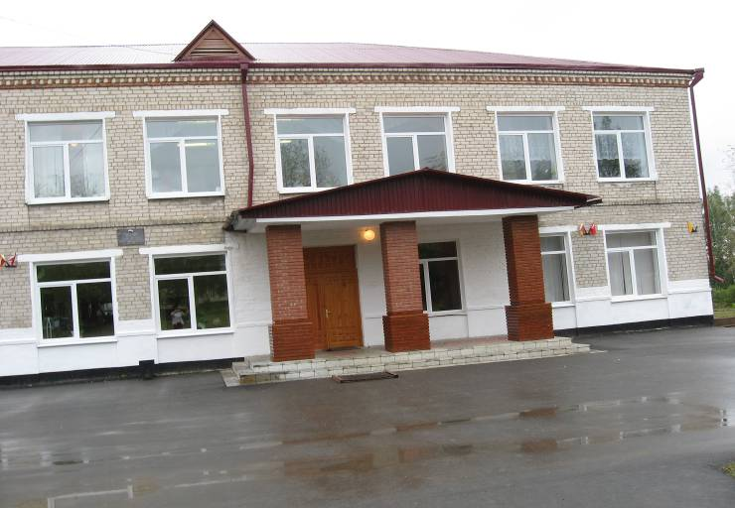
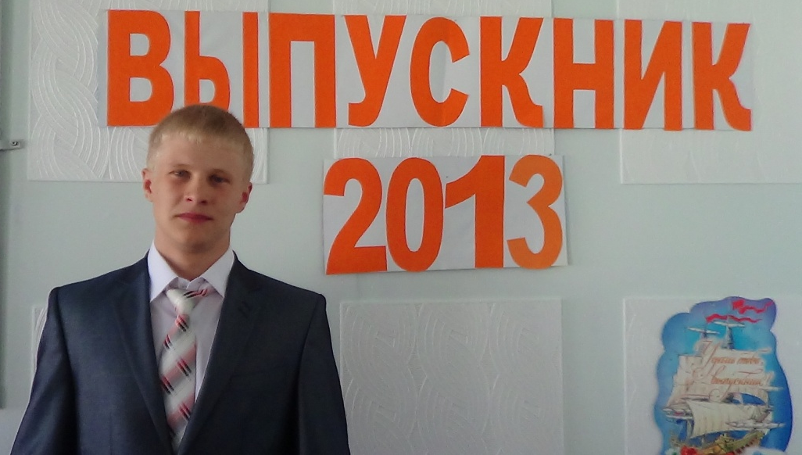
Власов Станислав
МАОУ Карасульская СОШ

Slide 2
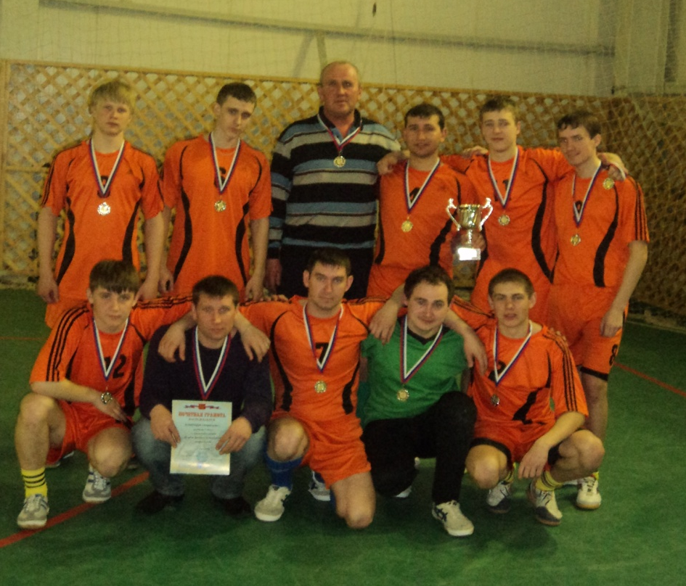

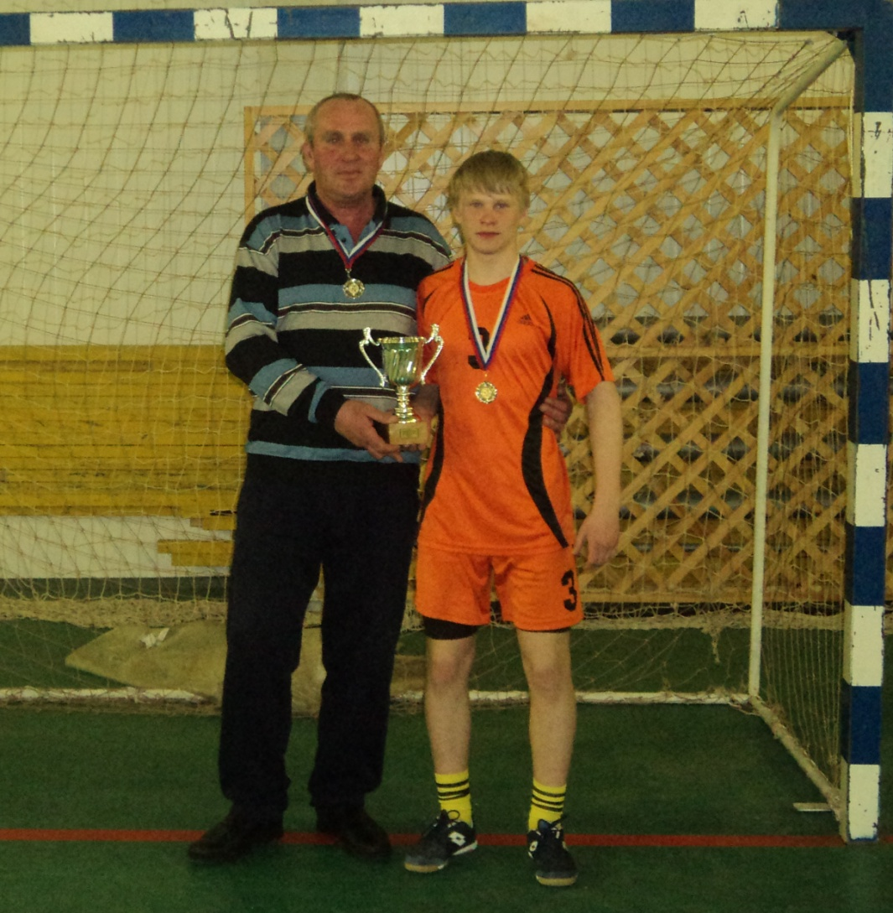
МАОУ Карасульская СОШ

Slide 3
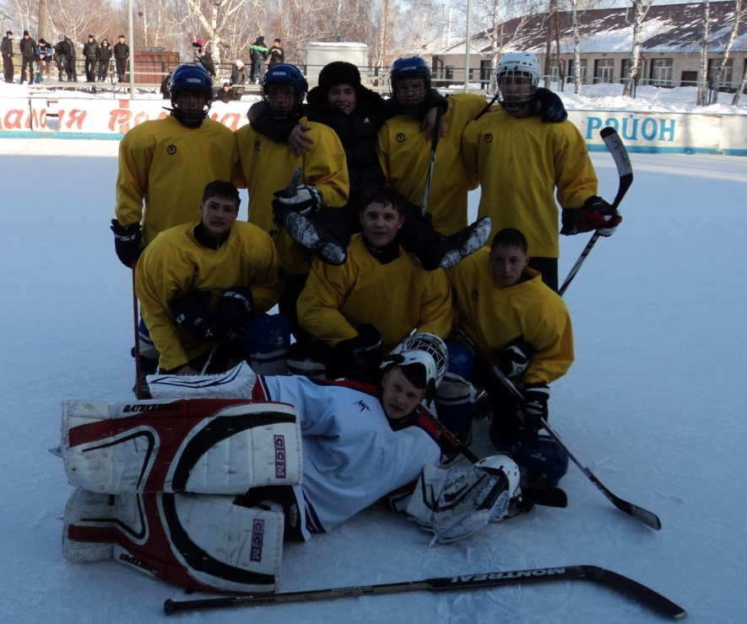
Он смелый, и сильный, и ловкий
Он будет всегда впереди.

Slide 4
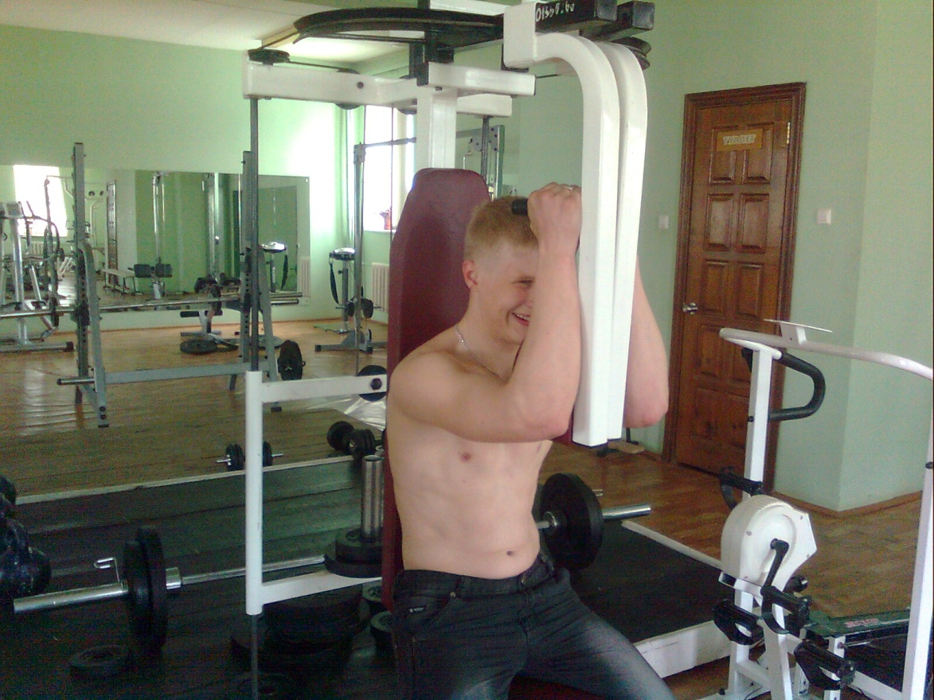
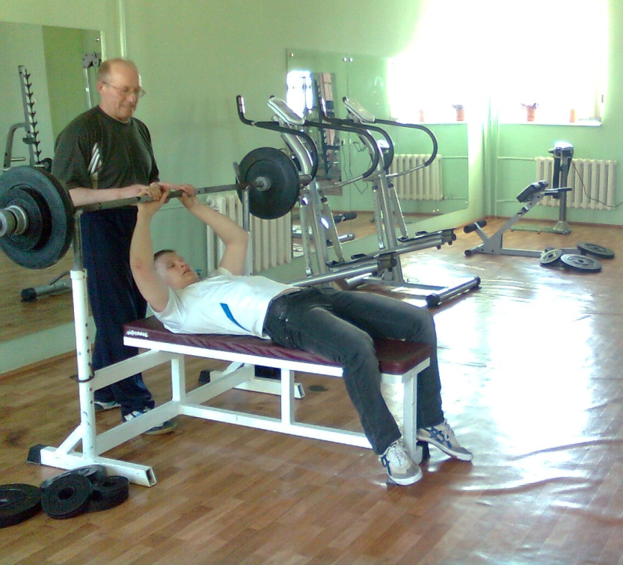
Его не страшат тренировки-
Пусть сердце стучится в груди.
МАОУ Карасульская СОШ

Slide 5
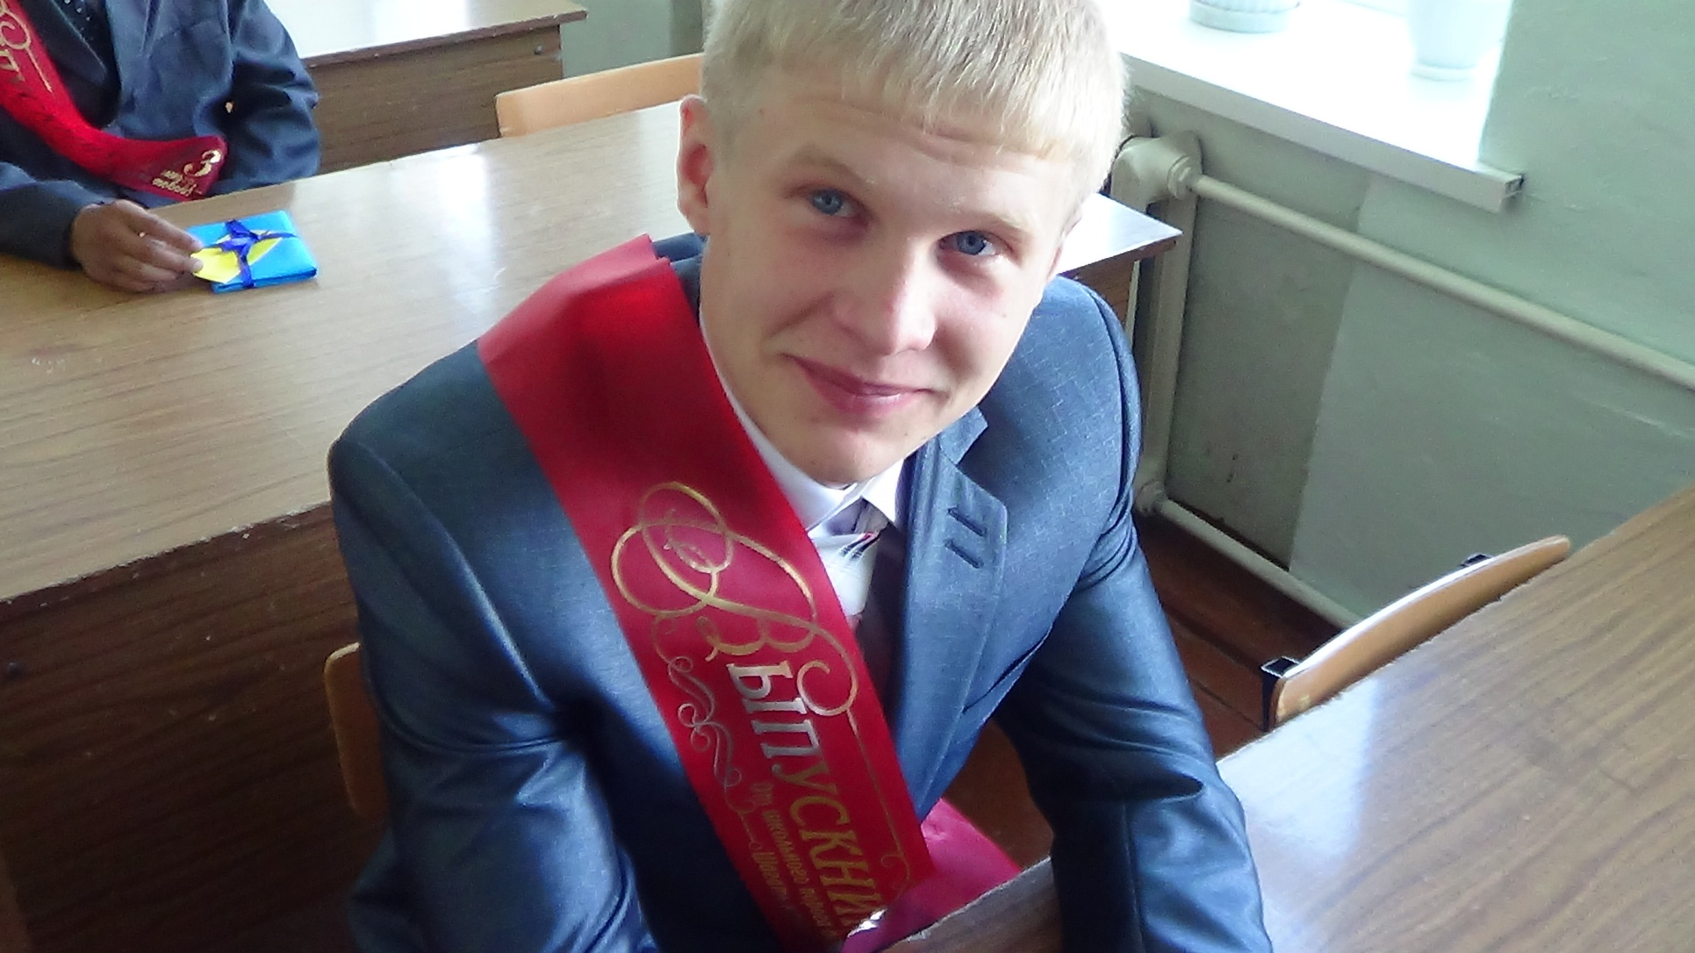
МАОУ Карасульская СОШ
Власов Станислав
Удачи тебе, спортсмен!

